Slide 1

exeleria
Área de energía
2018
Tendencias en Eficiencia Energética para el sector de las explotaciones frigoríficas
exeleria.com

Slide 2
ÍNDICE
01
02
03
04
05
Información Corporativa
Descripción proyecto
Estado actual
Propuestas de mejora
Análisis económico

Slide 3
01
Información Corporativa

Slide 4




Presentación
exeleria (everis ingeniería) es una compañía española perteneciente al grupo everis NTT Data. Nos definimos como una empresa especializada en Tecnología, Consultoría e Ingeniería para la Energía y el Medio Ambiente con una fuerte vocación por la Innovación, las TICs y la Eficiencia en el Uso de Recursos. Nuestra visión es un mundo en el que las empresas e instituciones sean más eficaces, sostenibles y tecnológicamente avanzadas. Trabajamos con ellas para que gestionen mejor su energía, hagan un uso eficaz del agua, optimicen la eficiencia y seguridad de su transporte y protejan el capital ambiental que es de todos, con un enfoque global e integrado.
exeleria nace en el año 2009 centrada en la Eficiencia Energética y los Servicios Energéticos. En el año 2010 se amplían las actividades de la compañía en Transporte y en el 2011 en Agua, Sostenibilidad y Medio Ambiente. Desde entonces, la empresa ha mantenido un crecimiento sostenido tanto en volumen como en servicios y personas, amparada por la capacidad tecnológica y financiera de nuestro grupo. Estas capacidades se vieron reforzadas con la entrada en el año 2014 de la multinacional japonesa NTT Data en el capital de everis, lo que nos proporciona un mayor alcance tecnológico y presencia internacional.
2009
2011
2012
2014
2015
Constitución
de exeleria
Creación de Medio Ambiente-Agua y Transporte
Adquisición
NAE-Acústica
Entrada NTT
Data en el
capital de everis
LATAM en Agua
y Medio Ambiente
Para el Bienestar Humano y la Sostenibilidad

Slide 5

Principales Foros Técnicos a los que pertenecemos
exeleria pertenece a las principales asociaciones comprometidas con la Eficiencia Energética, el Transporte y Movilidad, la Sostenibilidad y el Medio Ambiente en nuestro país
Miembro Fundador de ANESE (Asociación Nacional de Empresas de Servicios Energéticos desde el año 2009).
Miembro de Green Building Council de España desde 2010.
Miembrro de BREEAM España desde 2010.
Miembro fundador de la Plataforma Internacional Green Building Factory.
Miembros de Tecniberia.
Miembros de la Asociación Española de la Carretera.
Miembros de ITS España.
Asímismo, exeleria forma parte de los principales Comités Técnicos de Normalización de AENOR, en las actividades siguientes:
  AEN CTN 198 Aenor – Construcción Sostenible.
  AEN CTN 216 Aenor – Energía y Cambio Climático.
  AEN CTN 178 Aenor – Smart Cities.
El equipo de exeleria cuenta con las principales acreditaciones técnicas en eficiencia energética, construcción sostenible y gestión de proyectos. Entre ellas podemos destacar:
  Asesores BREEAM Acreditados en los alcances de BREEAM New Construction, Vivienda, BREEAM en Uso y Urbanismo desde 2010.
  LEED AP Acreditados por USGBC en LEED New Construction y LEED Existing Buildings desde 2011.
  Evaluadores Acreditados de VERDE (GBC España) desde 2010, en los alcances de Obra Nueva y Rehabilitación.
  Acreditación PMP Certifiied (PMI). Desde 2014.
  Acreditación EVO (Energy Valuation Organization), para los proyectos de Medida y Verificación de Ahorros.
  Auditores Acreditados en Seguridad Vial por el Ministerio de Fomento.

Slide 6



Group
Información corporativa
everis an NTT DATA Company es una consultora multinacional que ofrece soluciones de negocio, estrategia, transformación digital, desarrollo y mantenimiento de aplicaciones tecnológicas y outsourcing.
Más de
Operamos en
Facturación
19.000
16
1.031
profesionales
países
millones de euros
Andorra - Argentina - Bélgica - Brasil - Chile - Colombia - EE.UU.- España - Holanda - Italia - Luxemburgo - Marruecos - México - Perú - Portugal - UK
Cierre a 31 de marzo de 2017 - Facturación grupo everis (millones de €)

Slide 7



Información corporativa
NTT GROUP es una de las mayores empresas TIC del mundo. El grupo NTT cuenta con un selecto grupo global de IT y servicios de telecomunicaciones en la empresa.
Operamos en
275.000
88
Profesionales
países
$ 105
Trabajamos con
88 de las
100 mejores
compañía
Mil millones
de ingresos anuales
Que figuran en la revista
Fortune Global 100

Slide 8
Información corporativa
everis en el mundo - Geografía
Países everis
Países NTT DATA
Países con proyectos everis

Slide 9
5
Áreas de actividad exeleria
5. SOSTENIBILIDAD
1. ENERGÍA Y RENOVABLES
2. TRANSPORTE
Y MOVILIDAD
4
3. AGUA
4. MEDIO AMBIENTE Y CAMBIO CLIMÁTICO

Slide 10
02
Descripción del proyecto

Slide 11
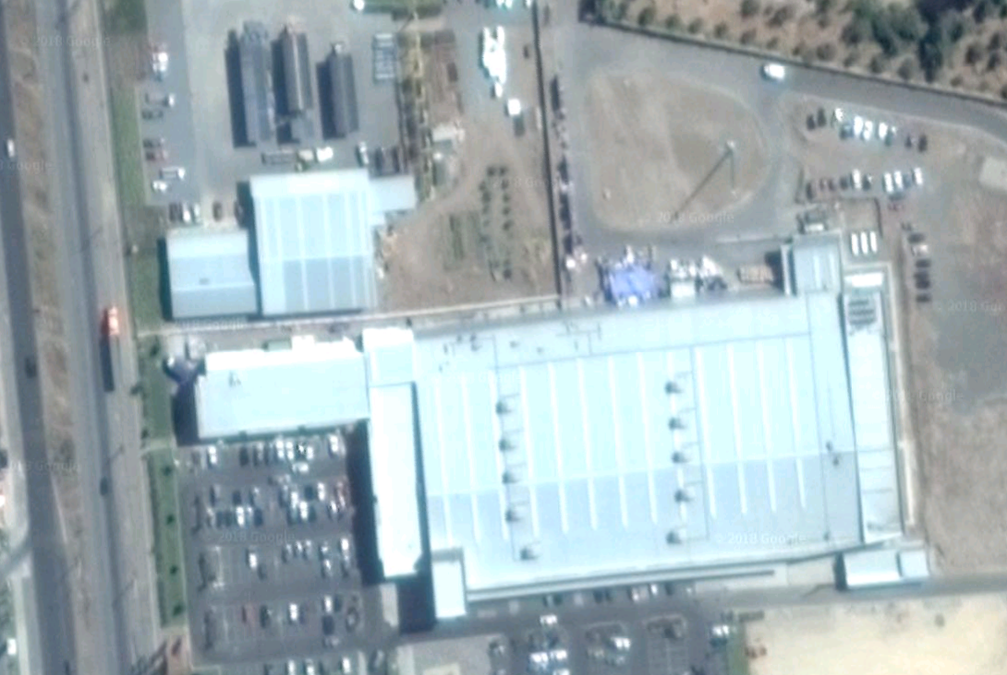

Datos generales del proyecto
A través del programa “Anteproyectos de Inversión en Eficiencia Energética” (AIEE) de la Agencia Chilena de Eficiencia Energética (AChEE) se presenta este informe de estudio de la planta de frío industrial de Minuto Verde en San Fernando, proyecto llevado a cabo desde el 15 de mayo de 2017 hasta el 30 de noviembre del mismo año.
La planta ubicada en San Fernando cuenta un con importante sistema de frío industrial formado por compresores, condensadores, bombas, túneles y cámaras que implican un gran consumo energético

Slide 12
Datos de la planta
Datos de producción
Producto | Horario | Meses | Días | Produccion estimada*
Habas | 08:00 – 18:00 22:00 – 08:00 | 1 Oct. – 15 Nov. | Lunes - Sábado | 3.512.192 kg
Arvejas | 08:00 – 18:00 22:00 – 08:00 +5h (op. continua sin definir) | 15 Nov. – 30 Dic. | Lunes - Sábado | 4.061.919 kg
Choclo | 08:00 – 18:00 22:00 – 08:00 +5h (op. continua sin definir) | 2 Ene. – 30 Abr. | Lunes - Sábado | 20.797.306 kg
Otros productos | 08:00 – 16:00 00:00 – 08:00 | May. – Jun. | Lunes - Sábado | 148.858 kg
Envasado | Turno 5h | Jul. – Sep. | Lunes - Viernes | 0 kg
Componente | Marca | Capacidad (kcal/h)
Túnel | JBT | 1.150.000
Túnel | JBT | 1.150.000
Túnel | Reco 60 | 300.30000
Túnel | Aero het | 700.000
Componente | Capacidad (kcal/h)
Cámara | 75.000
Cámara | 75.000
Cámara | 140.000

Slide 13
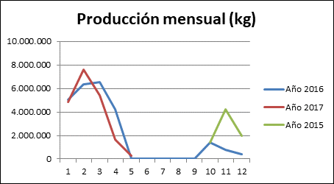
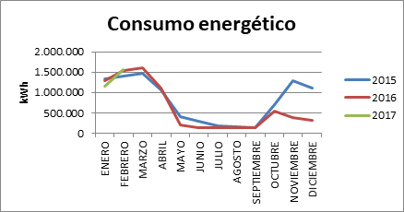
Datos de la planta
Consumos y producciones

Slide 14
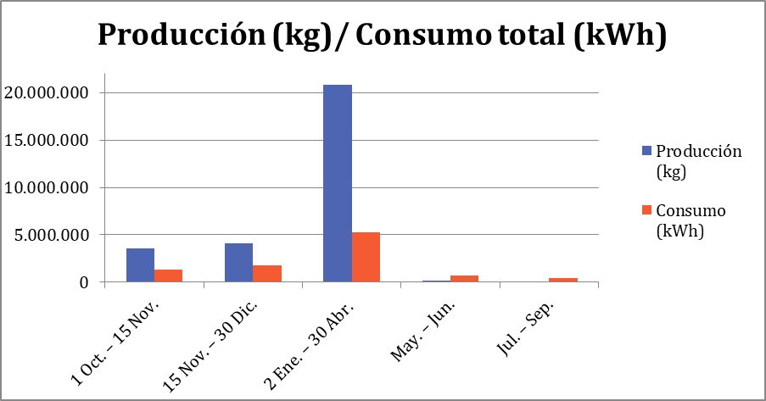
Datos de la planta
Consumos y producciones

Slide 15
03
Estado actual

Slide 16
Planta de frío industrial

Slide 17
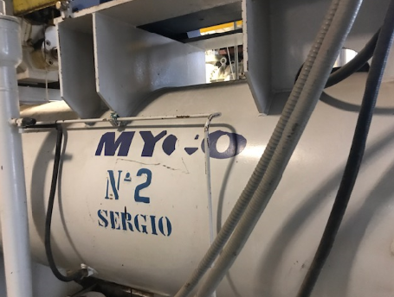
Planta de frío industrial

Slide 18
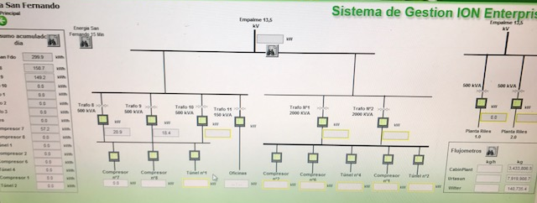
Planta de frío industrial
Mes | Compresores real (kWh) | Consumo (kWh) | Balance energético
Enero 15 | 672.372,28 | 1.356.300,00 | 49,6%
Enero 16 | 531.831,46 | 1.311.300,00 | 40,6%
Febrero 15 | 680.152,15 | 1.390.500,00 | 48,9%
Febrero 16 | 685.532,84 | 1.563.300,00 | 43,9%
Marzo 15 | 732.209,60 | 1.469.700,00 | 49,8%
Marzo 16 | 621.299,29 | 1.611.000,00 | 38,6%
Abril 15 | 522.038,10 | 1.042.200,00 | 50,1%
Abril 16 | 474.906,54 | 1.082.700,00 | 43,9%
Mayo
Junio
Julio
Agosto
Septiembre
Octubre 15 | 230.931,28 | 709.200,00 | 32,6%
Octubre 16 | 148.444,24 | 532.800,00 | 27,9%
Noviembre 15 | 529.760,28 | 1.296.900,00 | 40,8%
Diciembre 15 | 440.306,21 | 1.081.800,00 | 40,7%
TOTAL | 3.807.769,89 | 8.346.600,00 | 45,6%

Slide 19
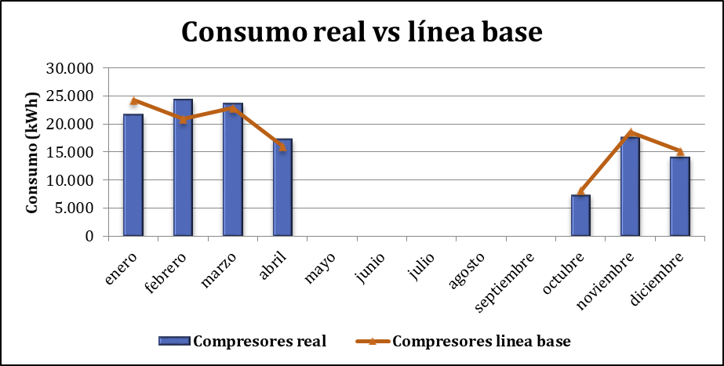
Planta de frío industrial
Línea base de consumo

Slide 20
Planta de frío industrial
Línea base de consumo

Slide 21
04
Propuestas de mejora

Slide 22
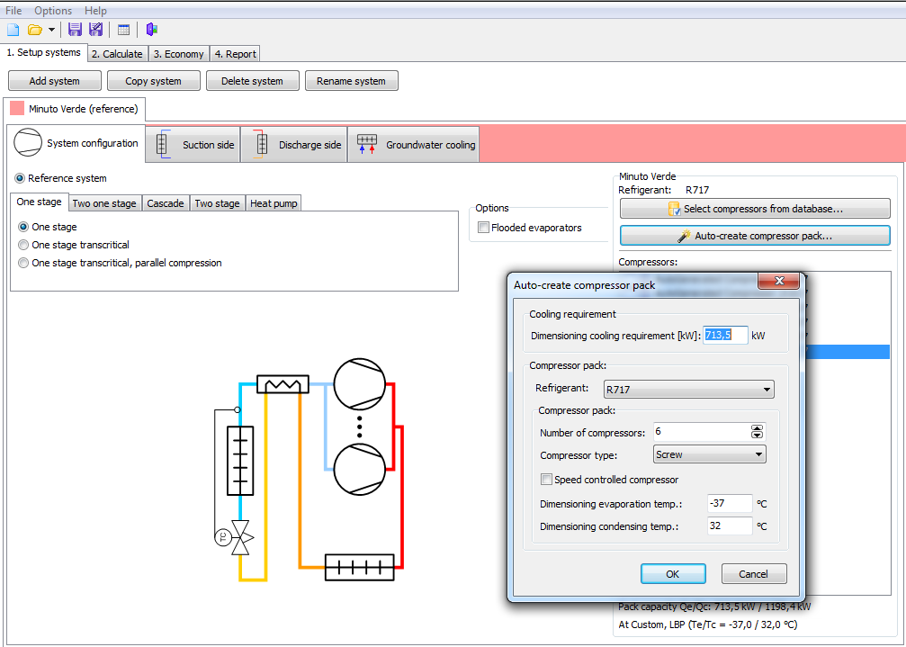
Modelado de la planta con software de simulación
Modelado del sistema mediante la herramienta “Pack Calculation Pro”

Slide 23
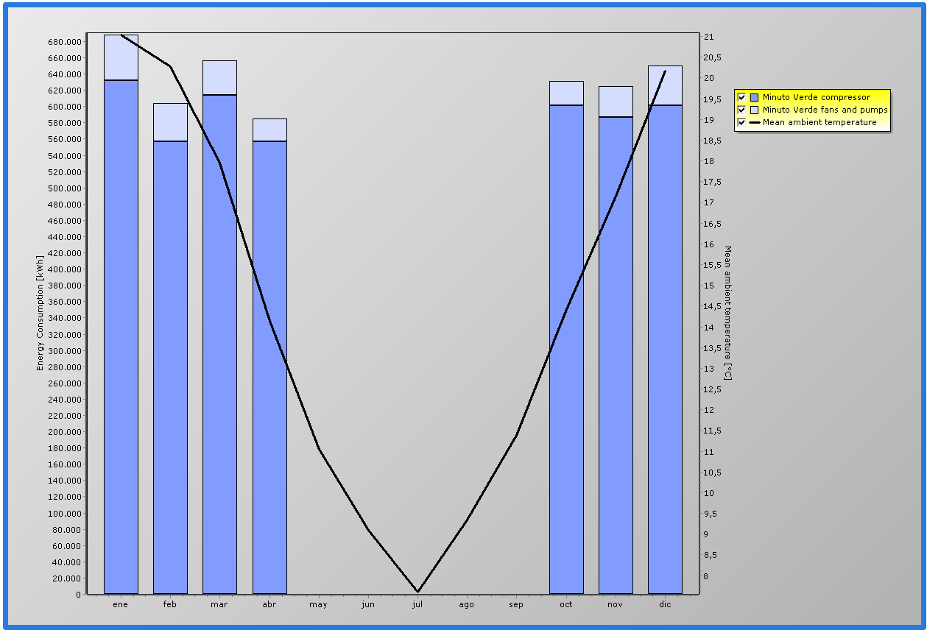
Modelado de la planta con software de simulación
Simulación de consumos con el sistema actual

Slide 24
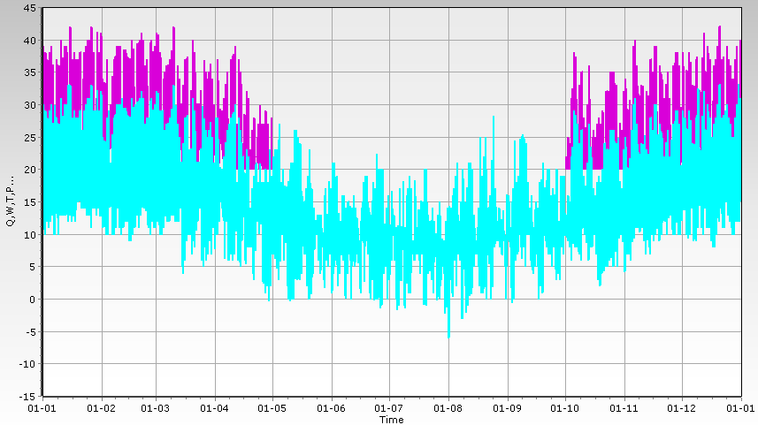
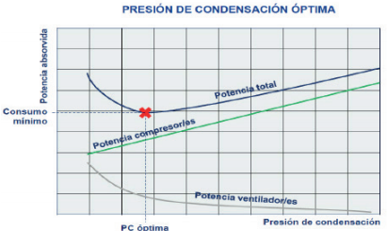
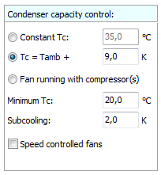
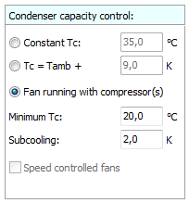
Modelado de la planta con software de simulación
Simulación de condensación flotante
Tamb + Variación
Condensación 100%

Slide 25
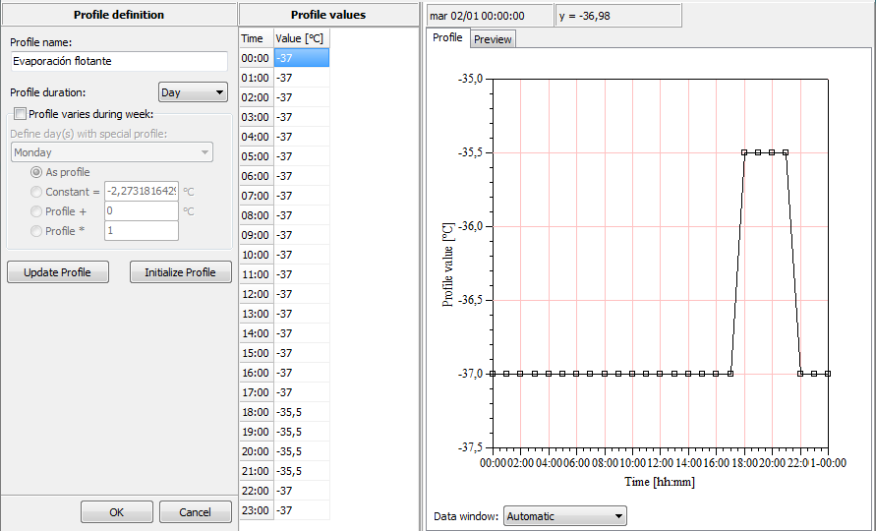
Modelado de la planta con software de simulación
Simulación de evaporación variable

Slide 26
Modelado de la planta con software de simulación
Resultados: Evaporación flotante
 | Estado actual |  | Evaporación flotante
Mes | Simulación | Real | Simulación | % Ahorro | Real
Enero | 678.752,1 | 672.372,28 | 671.765,6 | 1,03% | 665.451,45
Febrero | 678.343,2 | 680.152,15 | 671.359,0 | 1,03% | 673.149,33
Marzo | 736.951,7 | 732.209,60 | 729.391,4 | 1,03% | 724.697,95
Abril | 514.263,7 | 522.038,10 | 508.981,1 | 1,03% | 516.675,64
Mayo
Junio
Julio
Agosto
Septiembre
Octubre | 227.169,0 | 230.931,28 | 224.795,2 | 1,04% | 228.518,17
Noviembre | 523.332,3 | 529.760,28 | 517.977,4 | 1,02% | 524.339,60
Diciembre | 446.029,2 | 440.306,21 | 441.453,0 | 1,03% | 435.788,72
Total | 3.804.841,20 | 3.807.769,89 | 3.765.722,70 | 1,03% | 3.768.621,28
Con esta medida se obtiene un ahorro total de: 39.148,61 kWh/año

Slide 27
Modelado de la planta con software de simulación
Resultados: Condensación flotante (Tamb + 5K)
 | Estado actual |  | Condensación flotante
Mes | Simulación | Real | Simulación | % Ahorro | Real
Enero | 678.752,1 | 672.372,28 | 526.576,00 | 22,42% | 521.626,54
Febrero | 678.343,2 | 680.152,15 | 515.156,60 | 24,06% | 516.530,38
Marzo | 736.951,7 | 732.209,60 | 551.082,40 | 25,22% | 547.536,32
Abril | 514.263,7 | 522.038,10 | 378.122,00 | 26,47% | 383.838,27
Mayo
Junio
Julio
Agosto
Septiembre
Octubre | 227.169,0 | 230.931,28 | 165.502,10 | 27,15% | 168.243,08
Noviembre | 523.332,3 | 529.760,28 | 390.784,80 | 25,33% | 395.584,73
Diciembre | 446.029,2 | 440.306,21 | 336.786,50 | 24,49% | 332.465,20
Total | 3.804.841,20 | 3.807.769,89 | 2.864.010,40 | 24,73% | 2.866.214,91
Con esta medida se obtiene un ahorro total de: 941.554,98 kWh/año

Slide 28
Modelado de la planta con software de simulación
Resultados: Condensación flotante (condensadores 100%)
 | Estado actual |  | Condensación flotante
Mes | Simulación | Real | Simulación | % Ahorro | Real
Enero | 678.752,1 | 672.372,28 | 528.502,30 | 22,14% | 523.534,73
Febrero | 678.343,2 | 680.152,15 | 518.837,90 | 23,51% | 520.221,50
Marzo | 736.951,7 | 732.209,60 | 558.636,50 | 24,20% | 555.041,81
Abril | 514.263,7 | 522.038,10 | 394.694,80 | 23,25% | 400.661,61
Mayo
Junio
Julio
Agosto
Septiembre
Octubre | 227.169,0 | 230.931,28 | 181.717,00 | 20,01% | 184.726,53
Noviembre | 523.332,3 | 529.760,28 | 404.310,80 | 22,74% | 409.276,86
Diciembre | 446.029,2 | 440.306,21 | 350.194,50 | 21,49% | 345.701,16
Total | 3.804.841,20 | 3.807.769,89 | 2.936.893,80 | 22,81% | 2.939.154,41
Con esta medida se obtiene un ahorro total de: 868.615,48 kWh/año

Slide 29
05
Análisis económico

Slide 30
Financiación propia

Slide 31
Financiación por medio de ESE

Slide 32
Muchas gracias
Tecnología, Ingeniería y Consultoría para el Bienestar Humano y la Sostenibilidad desde 2009
www.exeleria.com
everis ingeniería
everis group
an NTT Data Company

